Slide 1
Пәні:
Алгебра
Сынып:
8
Тоқсан:
I
Ұстаздың аты-жөні:

Slide 2

Тақырып
Бүгінгі сабақта:
«Арифметикалық квадрат түбірдің қасиеттері»

Slide 3
Оқу мақсаты:
8.1.2.2 квадрат түбірдің мәнін бағалау;

Slide 4
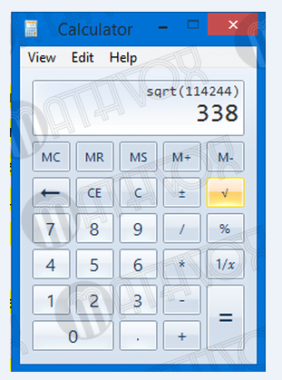
:
Түбірлерді есептеу калькуляторы

Slide 5
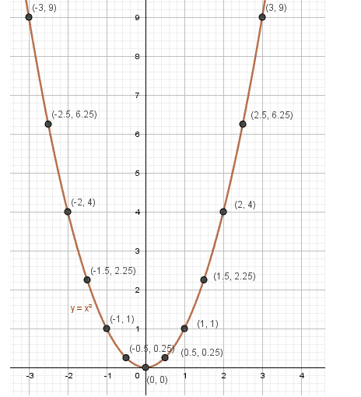
: функциясы графигінің көмегімен теңдеудің жуық мәнін табыңыз:
1.

Slide 6
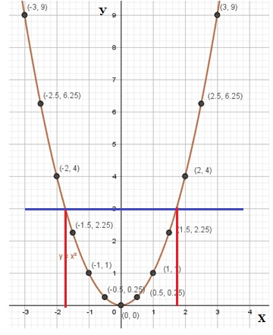

Slide 7
Тапсырма №1. Калькулятордың көмегімен өрнектердің жуық мәнін 0,01-ге дейінгі дәлдікпен табыңыз:
1.
2.

Slide 8
Шешуі:
1.
2.

Slide 9
:
Тапсырма №2. Теңдеулерді шешіп, жауабын мыңдық үлеске дейін дөңгелектеңдер:
1.
2.

Slide 10
Шешуі:
1.
2.

Slide 11
:
Тапсырма №3. жуық мәнін қолданып түбірлердің мәнін табыңдар:
1.
2.
Шешуі:
1.
2.

Slide 12
Тапсырма №4. Салыстырыңыз.
және
Шешуі:

Slide 13
Қорытынды:
Квадрат түбірдің мәнін бағалауды білдіңіздер.

